Slide 1
Javascript

Slide 2
1. Perkenalan

Slide 3
Apa itu Javascript?
JavaScript adalah bahasa pemrograman yang digunakan dalam pengembangan website agar lebih dinamis dan interaktif. Kalau sebelumnya kamu hanya mengenal HTML dan CSS
sekarang kamu jadi tahu bahwa JavaScript dapat meningkatkan fungsionalitas pada halaman web. Bahkan dengan JavaScript ini kamu bisa membuat aplikasi, tools, atau bahkan game pada web.

Slide 4
Sejarah Javascript?
Pada tahun 1994 JavaScript mulai dikenal, pada saat itu web dan internet sudah mulai berkembang. JavaScript didesain oleh Brendan Eich yang merupakan karyawan Netscape. Transformasi nama JavaScript, dimulai dari Mocha, Mona, LiveScript, hingga akhirnya resmi bernama JavaScript.
Singkat cerita pada tahun 1996 JavaScript secara resmi dinamakan sebagai ECMAScript. ECMAScript 2 dikembangkan pada tahun 1998 yang dilanjutkan dengan ECMAScript 3 setahun kemudian. ECMAScript terus dikembangkan sampai akhirnya menjadi JavaScript atau JS hingga saat ini. Pada tahun 2016, 92% web diketahui telah menggunakan JavaScript.

Slide 5
Mengapa Javascript?
Di tahun 2016 saja sudah ada sekitar 92% pembuatan web menggunakan JS, apalagi di tahun-tahun sekarang. Tentunya web yang dibuat dengan JS akan lebih dinamis dan interaktif. Banyak perusahaan top global yang sudah mengimplementasikan JS sebagai bahasa pemrograman andalannya. Kita bisa buktikan juga bahwa JS itu populer dan menjadi bahasa yang paling banyak digunakan di Github.

Slide 6
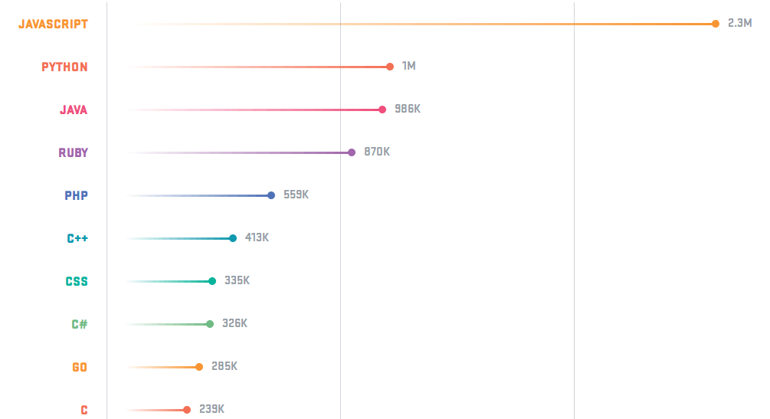
Statistik Javascript

Slide 7
Keunggulan Javascript

Slide 8
General Purpose?
Semenjak adanya Node.js JavaScript dapat digunakan di luar dari browser. Dengan begitu kamu bisa mengembangkan back-end (server), console, program desktop, mobile, IoT, game, dan lainnya menggunakan JavaScript.

Slide 9
Mudah untuk Dipelajari
JS masih tergolong mudah dipelajari asalkan kamu serius dalam belajar dan selalu berani melakukan improvement atau bermain-main dengan itu. Masih belum percaya JS mudah dipelajari? Baiklah, ini perbandingan JS dengan beberapa bahasa lainnya. Contohnya dalam menampilkan “Hello World!”

Slide 10
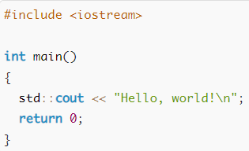
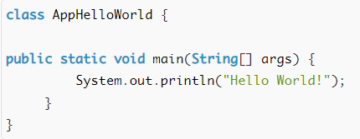

Hello World
C++
Java
Javascript

Slide 11
Sangat Powerfull
website basisnya masih PHP atau mungkin saja kita pakai WordPress. Semua logika web dibuat dan bergantung pada sisi server. Inilah yang membuat web browser lebih statis.
Browser modern memiliki sifat interaktif dan dinamis. Logika yang sebelumnya harus di-handle oleh sisi server, kini sepenuhnya dapat di-handle pada sisi client, semua berkat JavaScript.

Slide 12
Banyak perusahaan yang mengimplementasikan JS
JavaScript menempati urutan ke-4 soal gaji developer tertinggi di tahun 2018 dengan rata-rata pendapatan adalah $105,415 (Techrepublic) Apalagi pada tahun ini bisa makin lebih besar nih. Dan lebih manisnya lagi, jika kamu bekerja sebagai developer Google dsb karena mereka semua sudah menerapkan JavaScript sebagai penunjang teknologi. Dan itupun juga tergantung pada level pemrograman kamu dan juga posisi kerja.

Slide 13
Dukungan Komunitas
Inilah salah satu alasan JavaScript banyak digandrungi oleh developer. Dukungan dari komunitas adalah hal penting dalam memilih sebuah bahasa pemrograman. Tentu saja, jika kamu sedang mengembangkan sebuah aplikasi, serta menemukan bug. Dengan dukungan komunitas yang baik, maka kamu akan lebih mudah untuk menemukan solusi dari bug tersebut

Slide 14
2.
Tools

Slide 15
Tools yang Dipakai untuk Belajar JavaScript
Web Browser
Pada web browser bisa menggunakan console browser dengan menekan F12
Text Editor
Pada text editor bisa menggunakan VS Code Ketika mencoba code dan menggunakan html dan script
NodeJS
Pada nodejs bisa mengguakan console nodejs. Dengan syarat harus menginstall NodeJS komputer anda

Slide 16
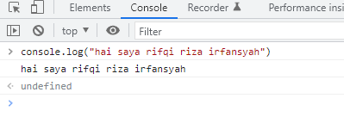
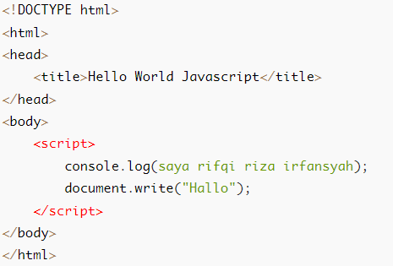
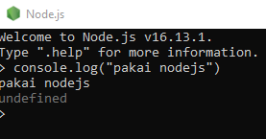
Contoh pemakaian javascript
Browser
Text Editor
Ketiga

Slide 17
Terimakasih!
Ada Pertanyaan?

